Slide 1
TRƯỜNG: ĐH DUY TÂN
KHOA: DƯỢC
UNG THƯ VÀ THUỐC ĐIỀU TRỊ UNG THƯ
NHÓM 18
Lớp: PTH 305 H
SV thực hiện: Nguyễn Văn Đức
Nguyễn Hải Dân
Nguyễn Thị Nữ
Lương Thị Trâm
Nguyễn Khoa Thanh Vy

Slide 2
ĐẠI CƯƠNG
Khái niệm
Ung thư là tên chung dùng để gọi một nhóm bệnh với trên 200 loại khác nhau (khác về nguồn gốc tế bào, căn nguyên, tiên lượng và cách điều trị), nhưng có đặc điểm chung: đó là sự phân chia không kiểm soát được của tế bào, khả năng tồn tại và phát triển ở các cơ quan và tổ chức lạ.
Nhìn chung - điều kiện cần thiết để hình thành ung thư là phải đột biến cả hai nhóm gene đó là gene tiền ung thư và gene chế áp ung thư.
Tùy theo loại & giai đoạn của ung thư mà việc điều trị có thể áp dụng một hoặc nhiều phương pháp khác nhau: Phương pháp điều trị tại chỗ như phẫu thuật & tia xạ được áp dụng khi bệnh còn ở giai đoạn sớm, u còn khu trú tại chỗ hoặc một vùng nhất định. Khi đã di căn thì phải kết hợp thêm liệu pháp toàn thân như điều trị nội tiết, điều trị miễn dịch…

Slide 3
Phân chia tế bào (tăng sinh) là quá trình sinh lý xảy ra trong những điều kiện nhất định ở hầu hết các mô trong cơ thể sinh vật đa bào.
Khó có thể biết nguyên nhân đầu tiên gây ra ung thư. Tuy nhiên hơn phân nửa số ung thư có tổn thương gene p53, đây là gene ức chế khối u đồng thời là "người bảo vệ bộ gene’’ ~ p53 là một protein quan trọng nằm trong điều hòa chu kỳ tế bào - gọi là gene áp chế khối u p53.
Các tính chất đặc trưng của tế bào ác tính: Tránh được apoptosis; khả năng phát triển vô hạn (bất tử); tự cung cấp các yếu tố phát triển; không nhạy cảm đối với các yếu tố chống tăng sinh; tốc độ phân bào gia tăng; thay đổi khả năng biệt hóa tế bào; không có khả năng ức chế tiếp xúc; khả năng xâm lấn mô xung quanh; khả năng di căn đến nơi xa; khả năng tăng sinh mạch máu.

Slide 4
2. Định nghĩa
Ung thư (cancer) là tên dùng chung để mô tả một nhóm các bệnh phản ánh những sự thay đổi về ss, tăng trưởng và c/năng của tb. Các tb bttrở nên bất thường (đột biến) và tăng sinh một cách không kiểm soát, xâm lấn các mô ở gần (xâm lấn cục bộ) hay ở xa (di căn) qua hệ thống bạch huyết hay mạch máu..
Triệu chứng tổng quan: gồm 3 nhóm chính
1. Triệu chứng tại chỗ: các khối u bất thường hay phù nề, chảy máu (hemorrhage), đau và/hoặc loét (ulcer). Chèn ép vào mô xung quanh có thể gây ra các triệu chứng như vàng da, bí tiểu...
2. Triệu chứng của di căn (lan tràn): hạch bạch huyết lớn lên, ho, ho ra máu, gan to, đau xương, gãy xương ở những xương bị tổn thương và các triệu chứng thần kinh, gặp ở ung thư giai đoạn tiến triển, không phải là triệu chứng đầu tiên.
3. Triệu chứng toàn thân: sụt cân, chán ăn và suy mòn, tiết nhiều mồ hôi, thiếu máu và các hội chứng cận u đặc hiệu, đó là tình trạng đặc biệt được gây ra bởi ung thư đang hđ, chẳng hạn như huyết khối (thrombosis) hay thay đổi nội tiết tố.

Slide 5
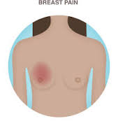
3. Chuẩn đoán
Các triệu chứng lâm sàng giúp chẩn đoán: Gồm 2 nhóm chính là triệu chứng báo hiệu và các triệu chứng rõ rệt.
- Triệu chứng báo hiệu ung thư: là những triệu chứng lâm sàng xuất hiện tương đối sớm, thường nghèo nàn, ít đặc hiệu, ít ảnh hưởng tới người bệnh nên dễ bị bỏ qua
+ Ho: kéo dài là triệu chứng sớm của ung thư phế quản
+ Xuất huyết, tiết dịch bất thường: K tử cung; K đại tràng; K vú
+ Nổi u cục cứng phát triển nhanh: báo động K vú, K phần mềm
+ Vết loét dai dẳng khó liền: báo động K môi, lưỡi, dạ dày.
+ Thay đổi tính chất, kích thước nốt ruồi: báo hiệu ung thư hắc tố.
+ Nổi hạch bất thương, cứng, ít đau: báo hiệu hạch ác tính.
Các triệu chứng rõ rệt: sụt cân, đau, hội chứng bít tắc, triệu chứng xâm lấn và chèn ép, triệu chứng di căn.
Ung thư vú thế viêm

Slide 6
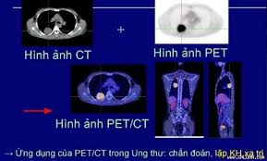
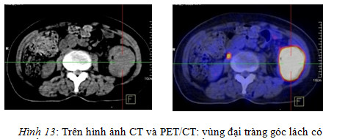
c. Hội chứng cận ung thư: là các triệu chứng lâm sàng và sinh học do hoạt động mang tính nội tiết của một số ung thư như sốt kéo dài không rõ nguyên nhân ( t/c cận ung thư của bệnh Hodgkin, u lympho ác tính...); K phế quản nhất là loại tế bào nhỏ hay tiết ra các chất nội tiết như STH gây ra phì đại đầu chi, tiết extrogen gây vú to ở nam giới, hoặc tiết HAD gây ra hội chứng Schwart – Bartter phù, nhiễm độc da. K tụy, giáp, vú có thể tiết ACTH gây hội chứng Cusching; K thận, K phổi dạng biểu bì, K phụ khoa hay thấy hội chứng thyroxin huyết cao, canxi huyết cao.
4. Các phương pháp chuẩn đoán cận lâm sàng: Chuẩn đoán nội soi; chuẩn đoán điện quang, CT; siêu âm; cồng vị phóng xạ; chụp cộng hưởng từ (MRI); PET /CT, chất ghi điểm ung thư, chuẩn đoán tb học, chuẩn đoán giải phẩu bệnh lý.

Slide 7
5. Chuẩn đoán giai đoạn ung thư
Hiệp hội chống ung thư quốc tế đã phát triển một hệ thống phân chia giai đoạn của các khối u ác tính gọi là TNM.
Chuẩn đoán các loại ung thư:
+ Ung thư biểu mô (carcinoma)
+ Bệnh lý huyết học ác tính (hematological malignancy)
+ Ung thư mô liên kết (sarcoma)
+ U hắc tố do rối loạn của tb sắc t ố
+ U quái bắt nguồn từ các tb mầm. Tuy nhiên, trong nhiều trường hợp, người ta không xác định được khối u nguyên phát.

Slide 8
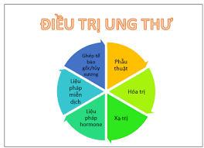
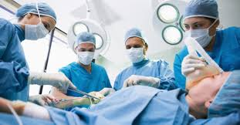
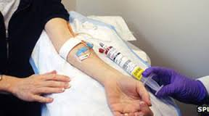
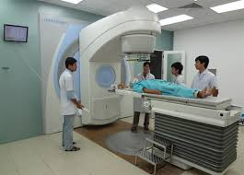
6. Điều trị ung thư
Ung thư có thể được điều trị bằng phẫu thuật, hóa trị liệu, xạ trị liệu, md trị liệu, ức chế nội tiết tố, ghép tb gốc, điều trị đích, kiểm soat triệu chứng, y học thay thế và bổ sung, chế độ ăn uống. Việc chọn lựa phương pháp điều trị phụ thuộc vào vị trí và độ (grade) của khối u, gđ của bệnh, cũng như tổng trạng của bệnh nhân.
II. Các loại thuốc điều trị ung thư
Gồm 7 nhóm: (1) thuốc alkyl hóa; (2) thuốc kháng chuyển hóa; (3) kháng sinh kháng ung thư; (4) các alcaloid tự nhiên có nguồn gốc thực vật; (5) hormon & enzym (6) các chất biến đổi đáp ứng miễn dịch; (7) nhóm nhằm tới phân tử đích làm chết & kìm chế sự phát triển lan tỏa ung thư

Slide 9
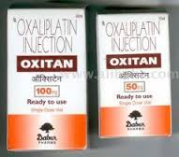
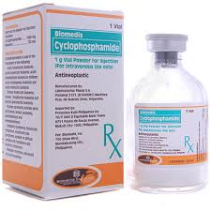
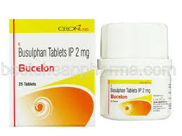
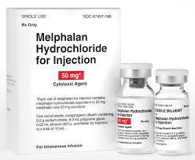
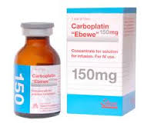
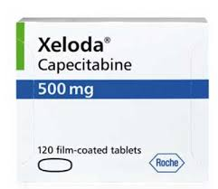
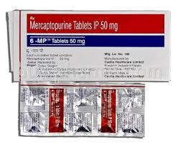
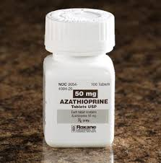
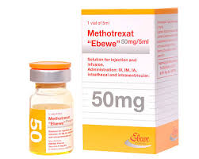
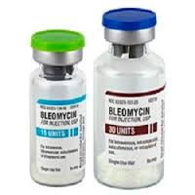
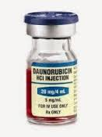
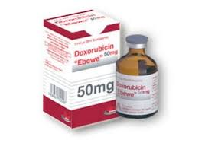
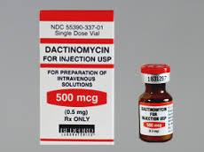
Nhóm
1:
200.000-400.000đ/ lọ
1.700.000-3.500.000đ/lọ
Nhóm 2:
Nhóm 3:

Slide 10
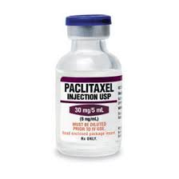
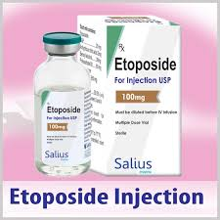
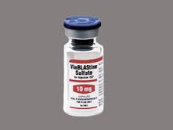
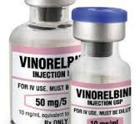
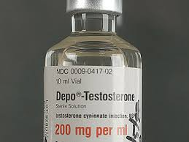
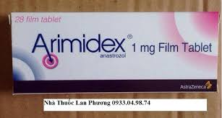
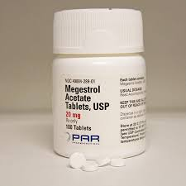
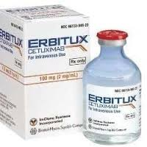
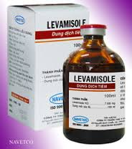
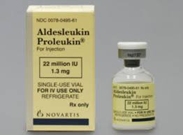
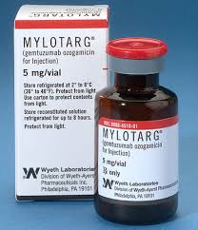
Nhóm 4:
800.000đ
190.000đ
Nhóm
5:
70.000đ
Nhóm 6:

Slide 11
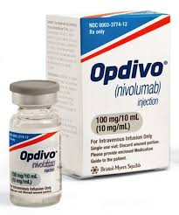
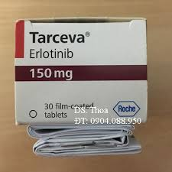
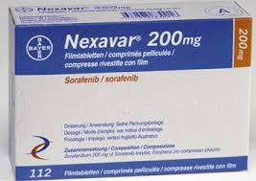
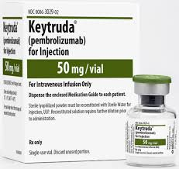
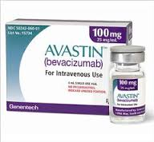
Nhóm 7:
1.000.000đ

Slide 12
Ứng dụng thực tế (đặc biệt đối với ung thư phổi)
Ung thư phổi gồm hai loại chính: Ung thư phổi tb nhỏ (SCLC khoảng 20 %) và ung thư phổi không phải tb nhỏ (NSCLC khoảng 80%).
T/chứng lâm sàng chung phổ biến nhất nhất của căn bệnh này là ho (bao gồm cả ho ra máu), sụt cân, khó thở, và đau ngực.
Hiện nay đã có thể làm XN các chỉ điểm pb chẩn đoán ở mức phân tử:
+ BN có dương tính với EGFR nghĩa là có ĐBG EGFR (Epidermal Growth Factor Receptor - thụ thể yếu tố tăng trưởng biểu bì), có mặt chủ yếu ở trên bm tb ung thư phổi không tb nhỏ.
+ Người có đột biến ở gen ALK (anaplastic lymphoma kinase) nghĩa là đã có sự sắp xếp lại một tổ hợp của 2 gen có tên ALK và EML4, chúng có td mã hóa tyrosine kinase
Nếu có đột biến EGFR như L858R có thể dùng gefitinib, nếu đột biến là Deletion exon 19 thì có thể thêm afatinib. Nếu có đột biến ALK dùng crizotinib, alectinib. Nếu BN không có đột biến những loại gen trên, thì phương pháp điều trị hóa trị căn bản truyền thống là tối ưu.

Slide 13
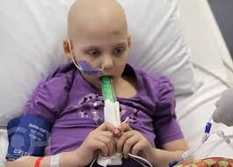
III. Độc tính của háo trị liệu ung thư
1. Độc tính trên các tế bào sinh trưởng nhanh: Suy tủy, Viêm niêm mạch, tiêu chảy, buồn nôn và nôn , Rụng tóc, thay đổi về da, móng
2. Loét miệng do tăng tiết acid
3. Phản ứng quá mẫn: ví dụ với asparaginase
4. Độc tính trên các cơ quan đặc biệt ~ các thuốc:
Thận ~ cisplatin; streptozocin ‒ Thần kinh ~ isofamid; paclitaxel ‒ Độc trên phổi ~ bleomycin, busulfan ‒ Độc trên tim ~ anthracyclin, 5-FU ‒ Độc trên gan ~ asparaginase, busulfan ‒ Thiếu máu, giảm bạch cầu, tiểu cầu ‒ Rối loạn chuyển hóa
5. Độc tính muộn của hóa trị liệu ‒ Còi cọc ‒ Khối u ác tính thứ phát ‒ Rối loạn sinh trưởng ở trẻ nhỏ ‒ Quái thai.

Slide 14
- Các liệu pháp hỗ trợ nhằm làm giảm tác dụng phụ liên quan đến thuốc chống ung thư theo cơ chế gây độc tế bào:
- Độc tính/tác dụng phụ: thuốc chống ung thư; thuốc hỗ trợ:
+ Nôn & buồn nôn: Cisplatin, dacarbazin, streptozocin; Dexamethason, cannabinoid, MCP
+ Suy tủy: Liệu pháp liều cao Topotecan; Lenograstim, erythropoetin
+ Thiếu máu, giảm tiểu cầu, bạch cầu: Topotecan, khác; Truyền máu, truyền tiểu cầu, truyền bạch cầu
+ Viêm niêm mạc: Xạ trị toàn cơ thể; Kết hợp yếu tố tăng trưởng keratinocyt
+ Tiêu chảy: CPT-11; Loperamid, octreotid
+ Viêm bàng quang: Oxazaphosporin; Mesna
+ Tim xung huyết mạn: Các anthracyclin; Dexrazoxan
+ Suy thận: Cisplatin; Magnesi, manitol
+ Độc thần kinh: Oxaliplatin; Calci, magnesi
+ Thoát mạch: Anthracyclin; DMSO, hyaluronidase

Slide 15
IV. Một số nguyên tắc khi dùng thuốc chống ung thư
Dùng thuốc với liều cao nhất: Với mục tiêu diệt được nhiều tb ung thư nhất nên n/tắc đầu tiên là dùng thuốc với liều cao nhất mà cơ thể dung nạp được (liều cao có mức độ độc tính và tdp còn chấp nhận được).
Phối hợp thuốc: Mục đích là tránh kháng thuốc, nâng cao hiệu quả điều trị và giảm độc tính
Pha loãng khi tiêm TM: Tất cả đều cần pha loãng với NaCl 0,9% hay glucose 5%. Khi thuốc thoát ra ngoài mạch: ngừng tiêm ngay, hút ngay 5ml máu tĩnh mạch để rút phần nào lượng thuốc thoát ra xung quanh tĩnh mạch nơi tiêm, đồng thời rửa nhiều lần mụn phồng dưới da.Tiêm vào khoảng dưới da 100mg hydrocortison. Đắp gạc nóng lên vết phồng trong một giờ. Bôi mỡ hydrocortisol 1% và băng vô khuẩn
Chú ý nhiễm khuẩn: Đây là là nguyên nhân quan trọng gây tổn thương và tử vong. BN có thể xuất hiện nhiễm khuẩn, kèm nhiễm nấm và virus, cần phải phân lập XN VSV ngay để có hướng điều trị tốt.

Slide 16
Tài liệu tham khảo
- www.nguyenphuchoc199
- WHO http://www.who.int/cancer/en
- Danh mục thuốc bệnh viên (2013), Sở Y tế Đà Nẵng.
- Các website về ung thư trên internet
CẢM ƠN THẦY VÀ CÁC BẠN ĐÃ LẮNG NGHE!

